Slide 1

资金脉搏——
此一时彼一时 市场韧性强
（紧跟资金脉搏，捕捉短线机会）
主讲老师 梁洁云
授课日期 2025 .10.13
投顾执业编码：A1120619060027
基金执业编码：A20250623004965

Slide 2
大盘环境

Slide 3
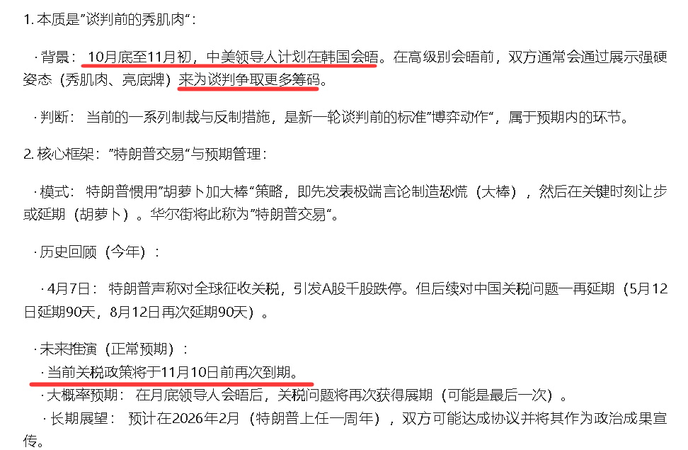
大盘状态
如何理解当前的关税争端
·其他科技利空
①荷兰政府冻结文泰科技资产，引发市场对西方联合制裁的担忧。
②特斯拉机器人量产计划推迟，对相关产业链概念股形成压制
·10月重大事件
①10月20日-23日党的二十届四中全会
②10月末中美领导人或韩国会晤

Slide 4
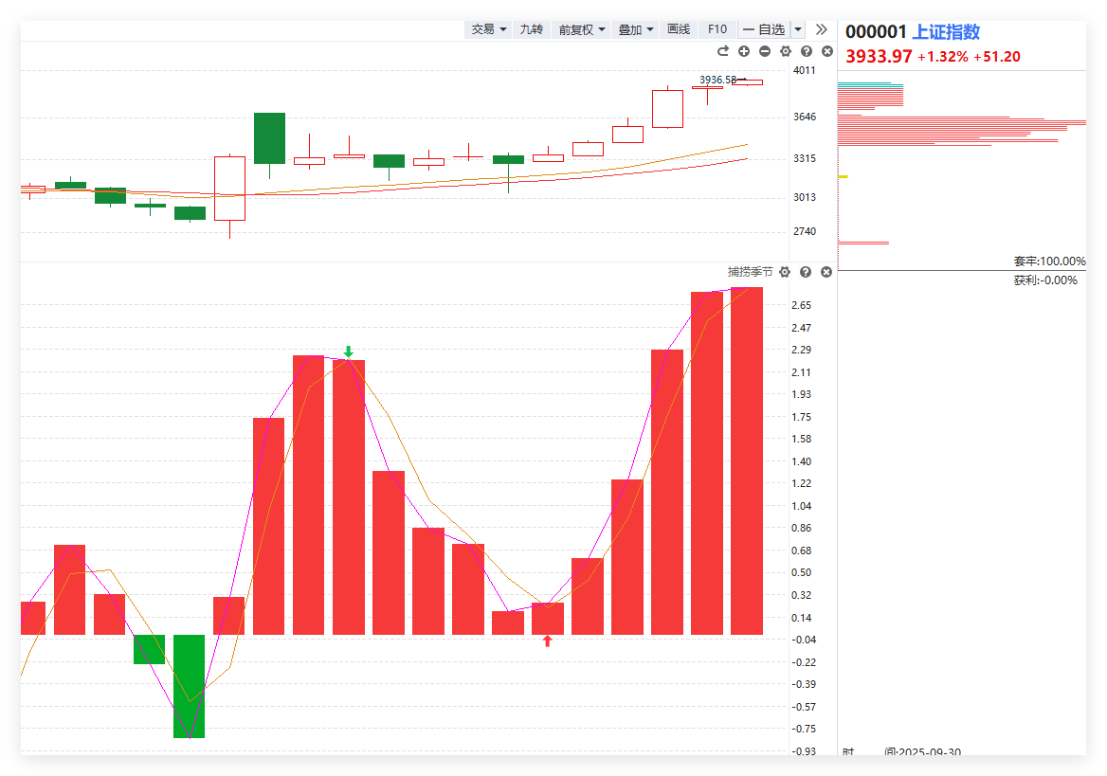
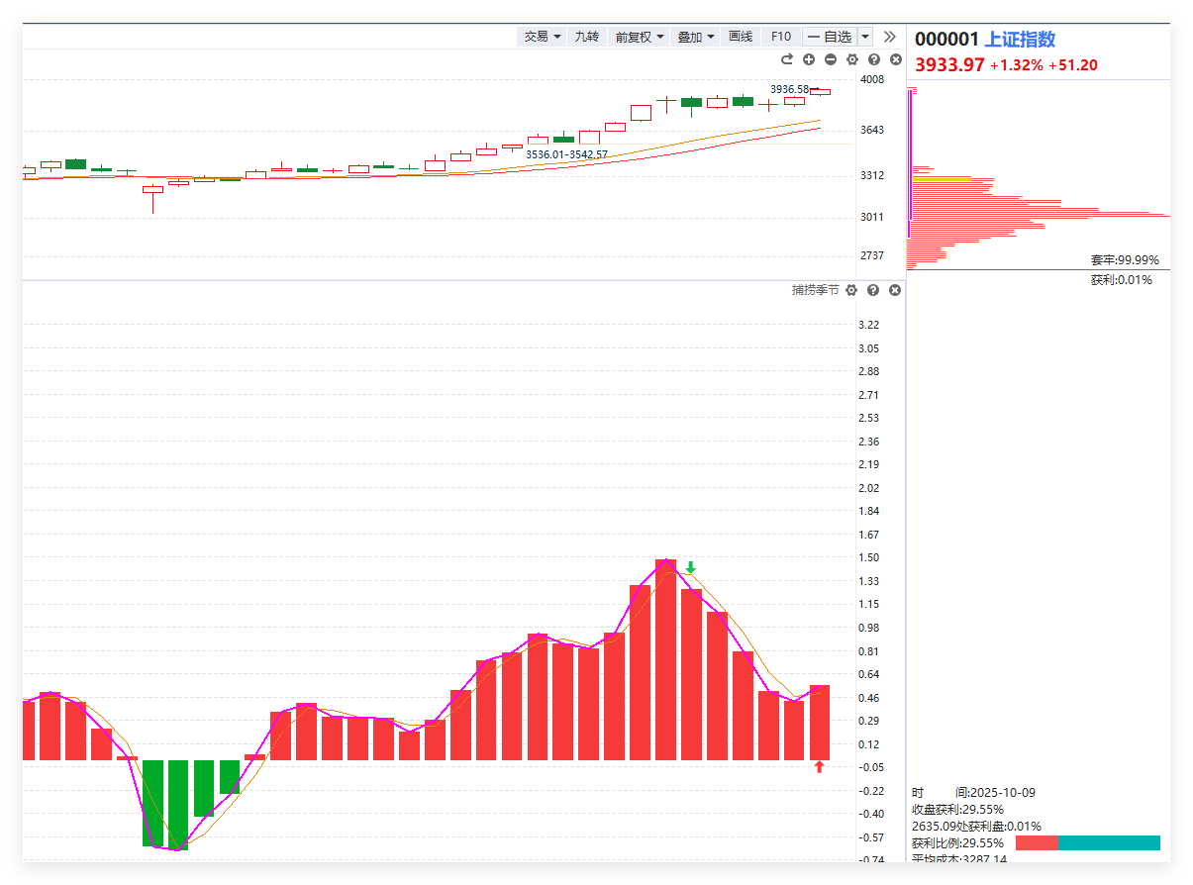
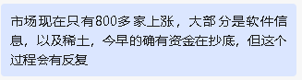
大盘状态
周k金叉雏形
轮动过程找机会
月k金叉后期
继续逼空概率低

Slide 5
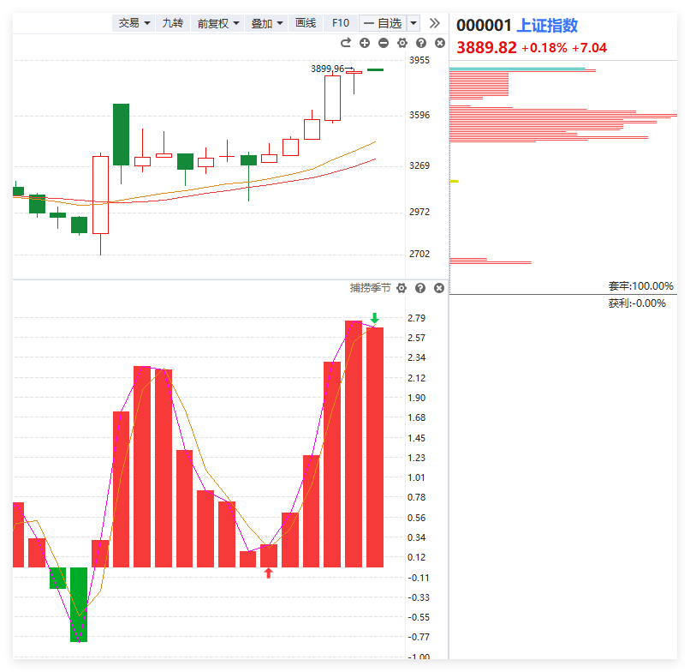
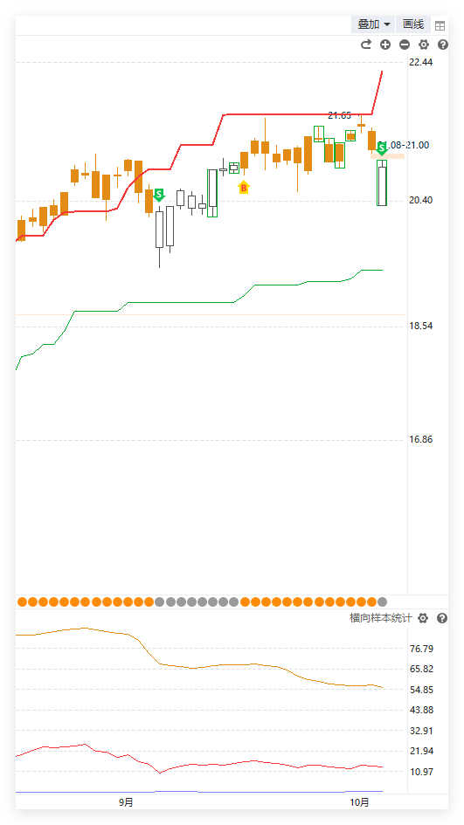
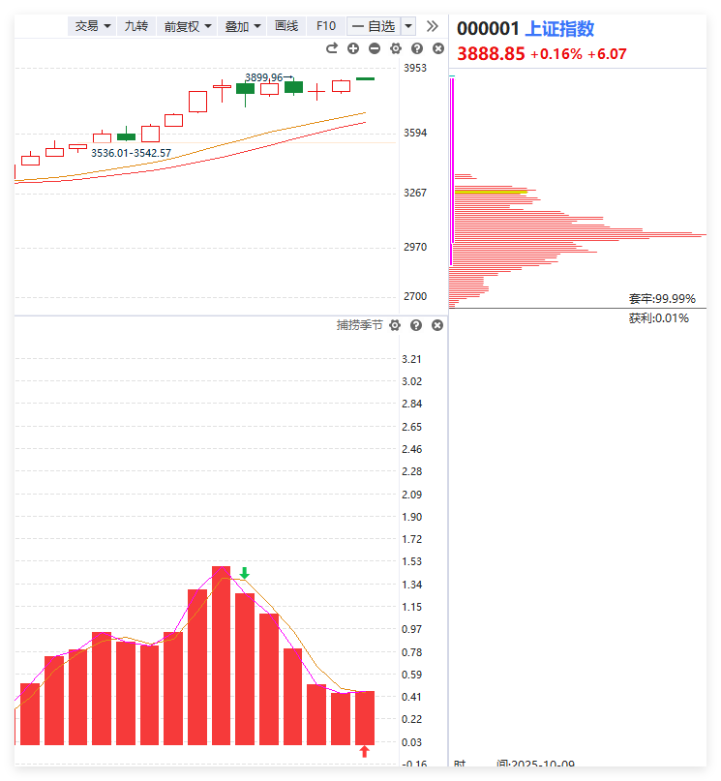
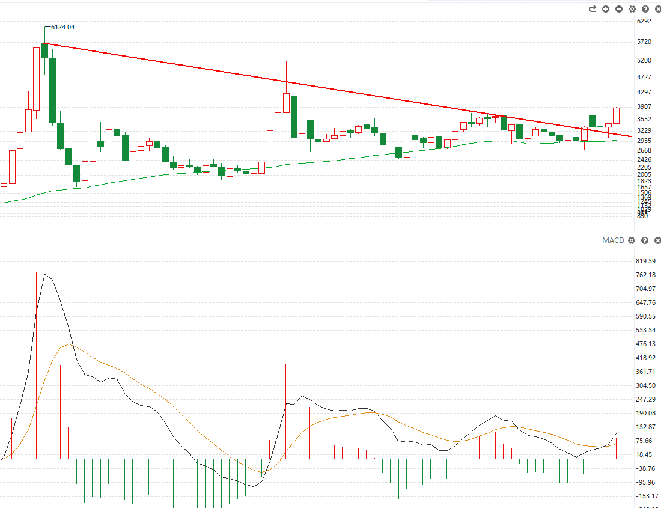

大盘状态
月k
季线
周k
日k

Slide 6
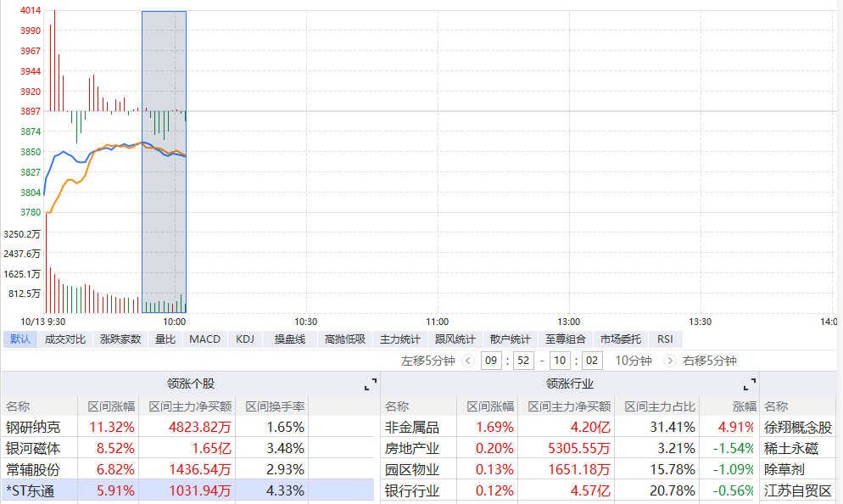
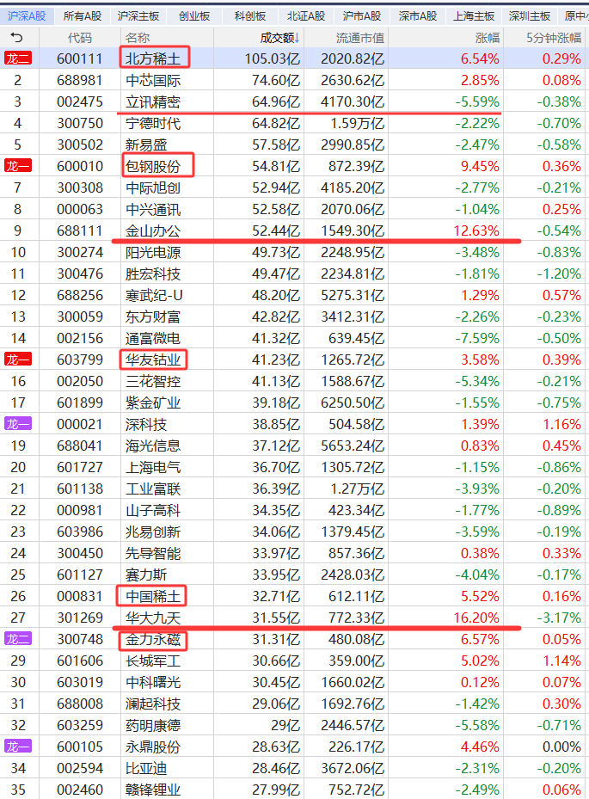
盘中资金流向
开盘迄今，全市场指数的分类表现，以及资金热点情况

Slide 7
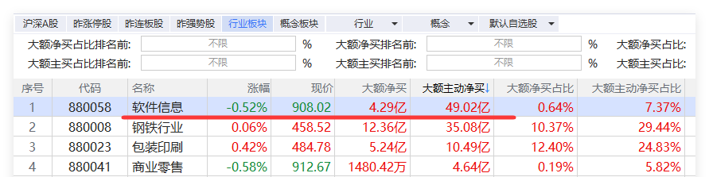
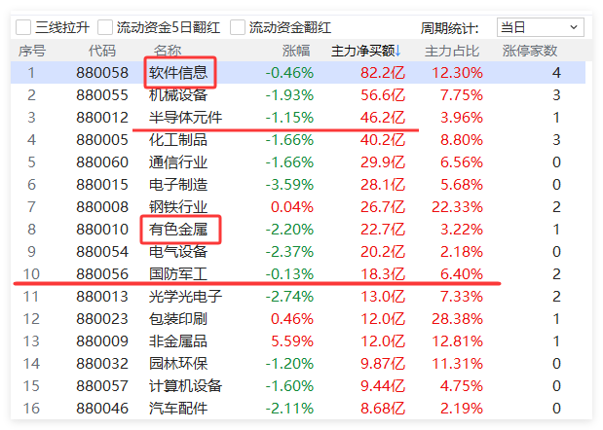
盘中资金流向
①10月11日特朗普宣布，美国将自11月1日起，对中国进口商品加征100%的新关税，这是在目前所支付关税之上额外加征的税率。特朗普还宣布，美国也将于同日对所有关键软件实施出口管制。其实对于关键软件实施出口管制这个行为已经不是第一次，而有着芯片之母的EDA会是重灾区
②10月10日深圳政府新闻发布会宣布，以“芯启未来，智创生态”为主题的2025湾区半导体芯片展（湾芯展）将于10月15日至17日在深圳福田会展中心举行。
③中信建投指出，商务部连发四文强化稀土出口管制，增加5类中重稀土出口管控，增加全产业链条设备、技术、原辅材料出口管制，并对海外军事及高端半导体需求进行管制，稀土战略地位进一步强化

Slide 8
今日盘中热点
盘中资金流向以及突发热点的点评
资金流入
软件信息/华为
非金属品/稀土永磁
半导体（新凯来概念、光刻胶）
黄金（不涨不跌）
资金流出
机器人/汽配
电子制造（出海电子）
有色
软件演示
①分时异动跟庄擒牛
②风口爆量回档
③主题猎手T+3回档选股
④倍量突破选股
⑤涨停复制
⑥控盘回档、资金新高

Slide 9



风口回档选股
方法①②③④⑤⑥

Slide 10


《好股研选》选股标准
《好股研选》是款个股研究研究类产品。中线成长稳健型和短线爆发交易型全方位覆盖，中短线定位的“隐形冠军”用的是倍量突破选股法，短线定位做的是风口强势股的回档低吸，尝试捕捉第二波，用的是资金新高选股法。
1、“短线机会”是从短线风口去找寻强势股做回档低吸，尝试捕捉第二波。短线选股最关注的是量能，所以用【资金新高选股法】，选出来之后再结合强势股的特征来优中选优
2、“隐形冠军”是聚焦具备高成长性的的分支龙头，并尽量结合技术形态（多方炮、芙蓉出水、黄金三角、收敛突破）来尝试捕捉中线主升浪行情，隐形冠军关键是业绩支撑。

Slide 11
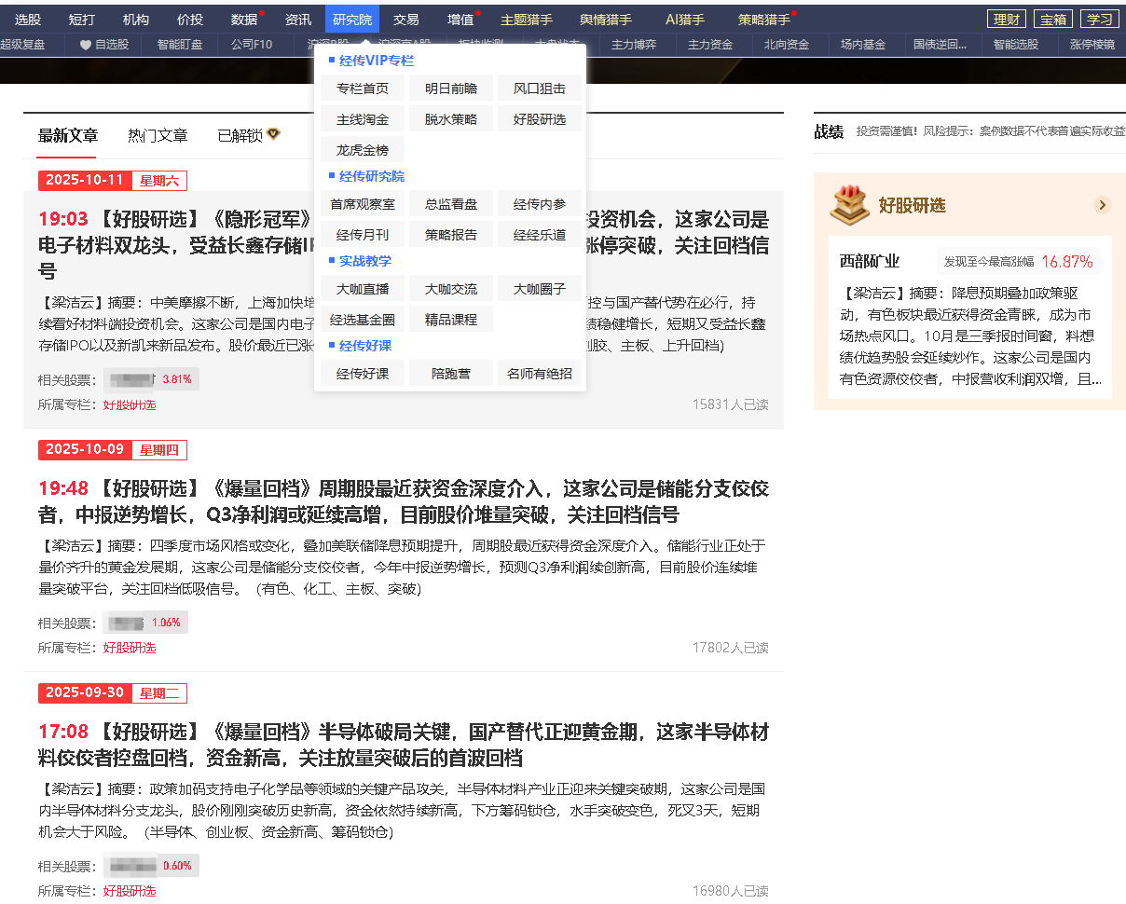
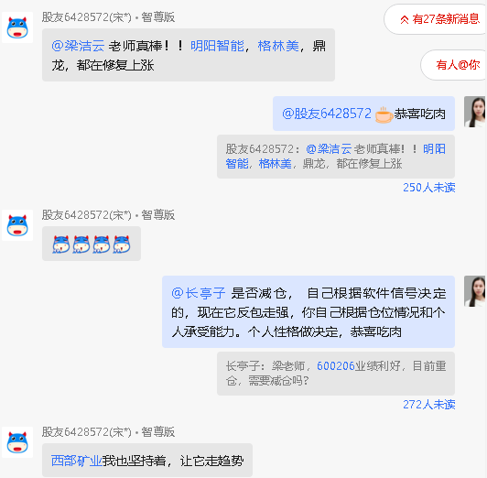
《好股研选》选股逻辑

Slide 12
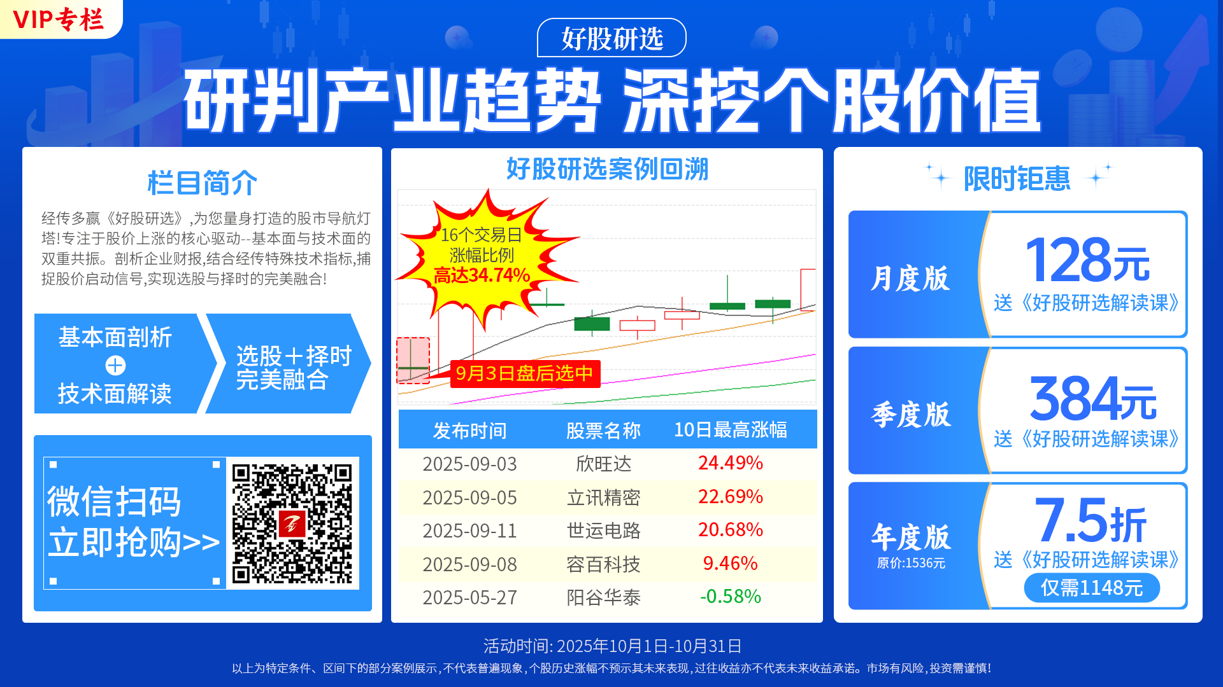
好股研选

Slide 13


